Slide 1
Equatorial Guinea
Guinea Ecuatorial
Capital: Malabo

Slide 2
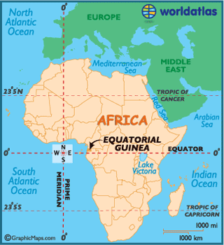
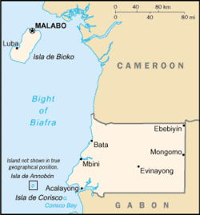
Equatorial Guinea
Guinea Ecuatorial

Slide 3
Honduras
Capital: Tegucigulpa

Slide 4
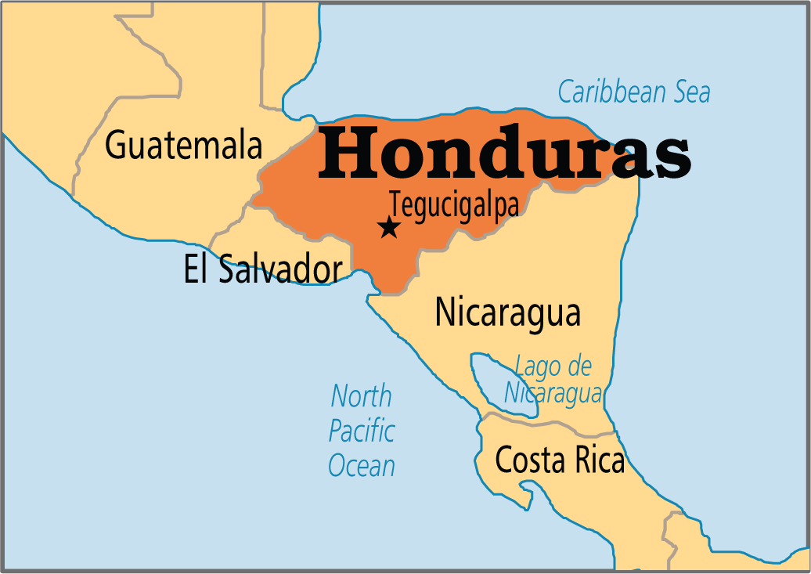
Honduras

Slide 5
Venezuela
Capital: Caracas

Slide 6
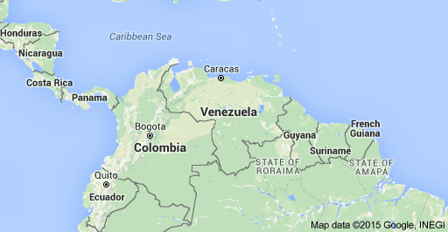
Venezuela

Slide 7
El Salvador
Capital: San Salvador

Slide 8
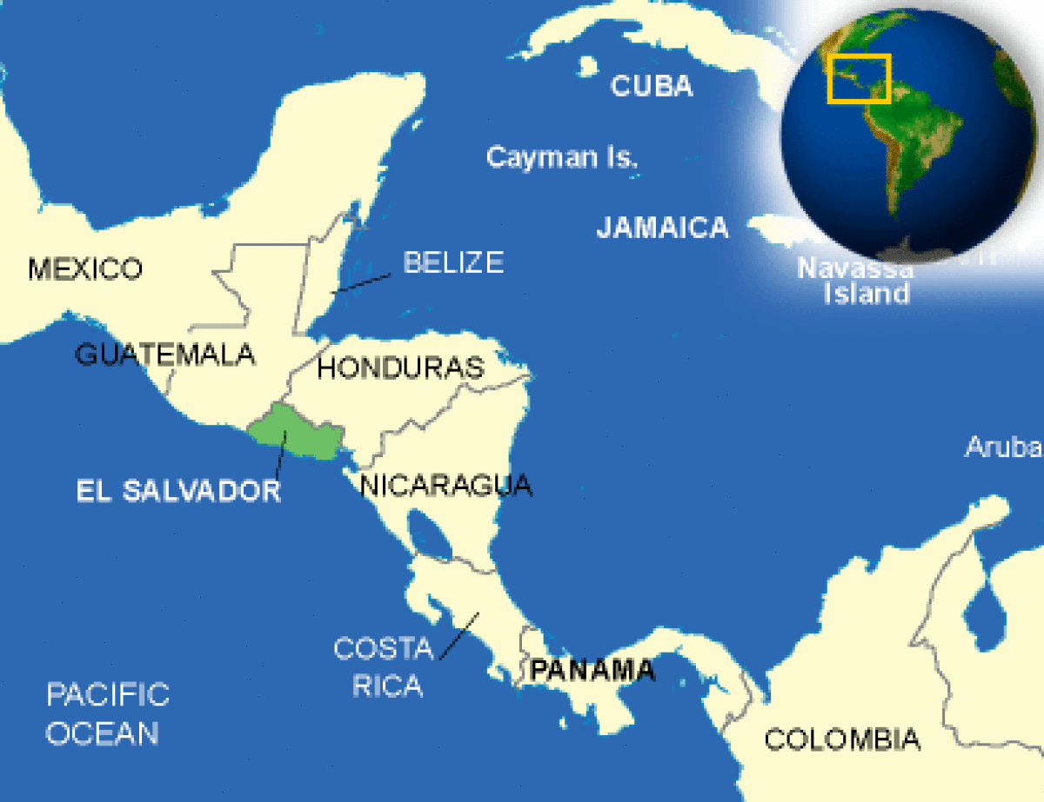
El Salvador

Slide 9
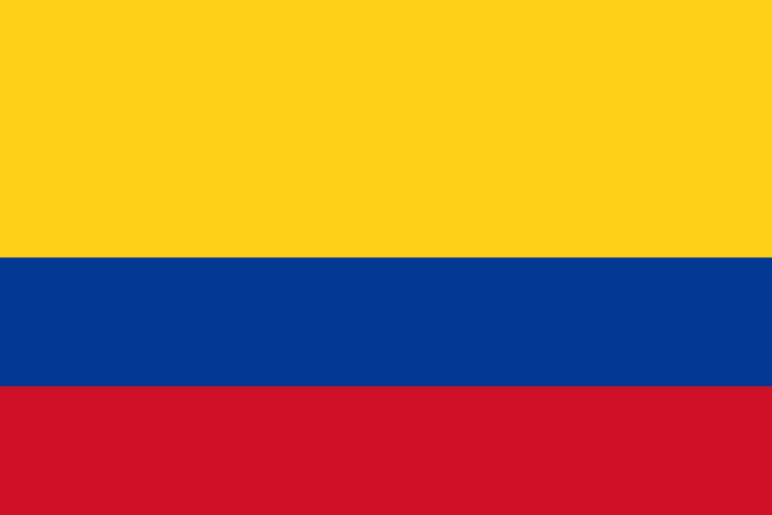
Colombia
Capital: Bogotá

Slide 10
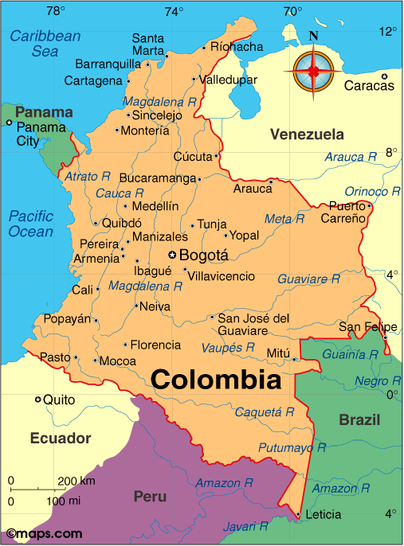

Slide 11
Uruguay

Slide 12
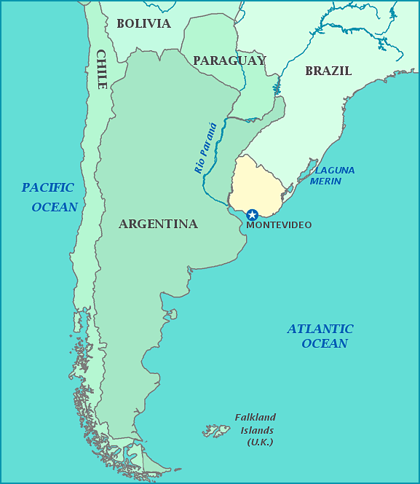

Slide 13
Nicaragua
Capital: Managua

Slide 14
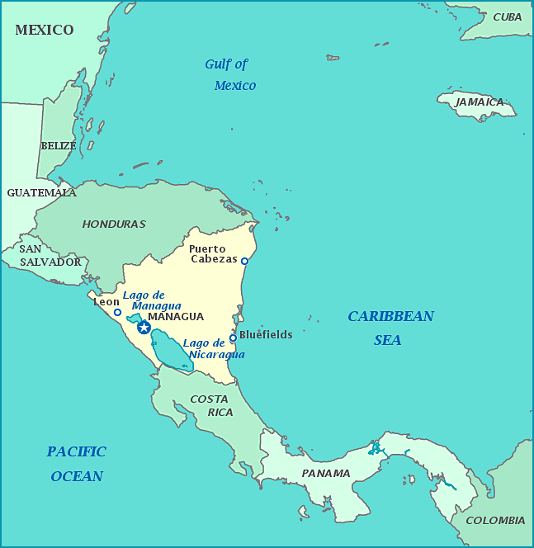
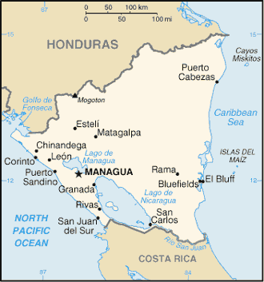
Nicaragua

